Slide 1
Bài 38
Bài 52
Toán
ÔN TẬP HỌC KÌ I
ÔN TẬP HỌC KÌ I
Ôn tập phân số

Slide 2


Slide 3

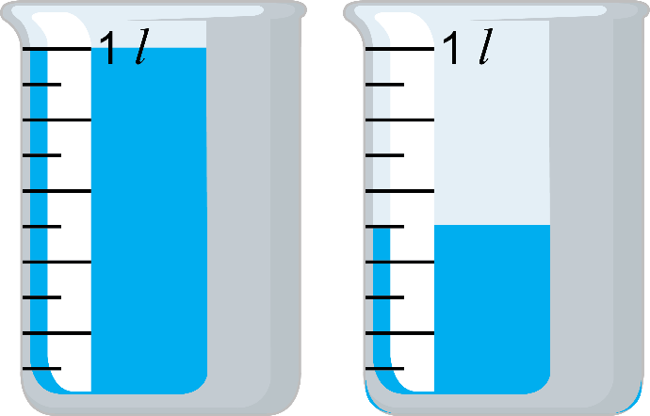
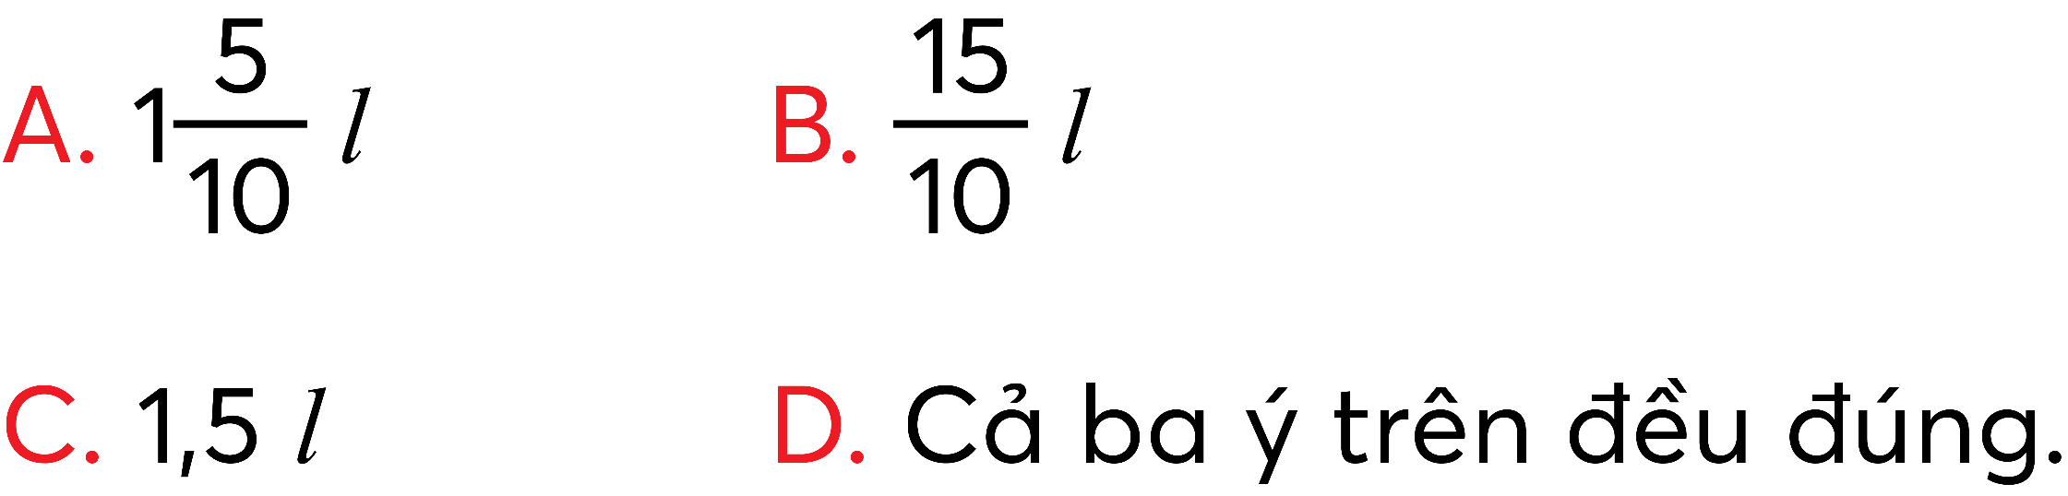
Chọn ý trả lời đúng nhất.
Cả hai bình ở hình bên chứa
bao nhiêu lít nước?
Hỗn số
Phân số
Số thập phân
1 l nước được chia thành 10 phần bằng nhau,
gồm 1 bình đầy và nửa bình

Slide 4

Đọc số thập phân, nêu phần nguyên, phần thập phân và cho biết mỗi chữ số của các số đó thuộc hàng nào.
a) 6,37 b) 0,945

Slide 5
Viết số | Đọc số | Phần nguyên | Phần thập phân
 |  | Hàng đơn vị | Hàng phần mười | Hàng phần trăm | Hàng phần nghìn
6,37 | Sáu phẩy ba mươi bảy. | 6 | 3 | 7
0,945 | Không phẩy chín trăm bốn mươi lăm. | 0 | 9 | 4 | 5

Slide 6


a) 4,790 .?. 4,79
b) 82,5 .?. 82,49
c) 22,36 .?. 223,6
=
>
<

Slide 7
Cách so sánh hai số thập phân:
So sánh các phần nguyên của hai số:
+ Nếu phần nguyên của số nào lớn hơn thì số đó lớn hơn.
+ Nếu phần nguyên của hai số bằng nhau thì so sánh phần thập phân, lần lượt từ hàng phần mười, hàng phần trăm, hàng phần nghìn, ... đến cùng một hàng nào đó, số thập phân nào có chữ số ở hàng tương ứng lớn hơn thì số đó lớn hơn.
+ Nếu phần nguyên và phần thập phân của hai số đó bằng nhau thì hai số đó bằng nhau.

Slide 8


Sắp xếp các ba lô (A, B, C, D) dưới đây theo thứ tự từ nặng đến nhẹ.
2,785 kg $\frac{14}{5}$ kg 2,825 kg 2 $\frac{3}{4}$ kg

Slide 9


A = 2,785 kg
B = $\frac{14}{5}$ kg = 2,8 kg
2,825 kg > 2,8 kg > 2,785 kg > 2,75 kg
C = 2,825 kg
D = 2 $\frac{3}{4}$ kg = 2,75 kg
C B A D

Slide 10

Làm tròn mỗi số thập phân sau đến hàng có chữ số màu đỏ.
              a) 45,37
              b) 99,99
              c) 3,651
              d) 0,788

Slide 11
Làm tròn số 45,37 đến hàng có chữ số màu đỏ được số 50
Làm tròn số 99,99 đến hàng có chữ số màu đỏ được số 100
Làm tròn số 3,651 đến hàng có chữ số màu đỏ được số 3,7
Làm tròn số 0,788 đến hàng có chữ số màu đỏ được số 0,79

Slide 12


Câu nào đúng, câu nào sai?
a) Hỗn số 8$\frac{4}{5}$ được viết dưới dạng số thập phân là 8,4.
b) Số thập phân có ba đơn vị và mười lăm phần nghìn được viết là 3,15.
c) Số tự nhiên có thể viết dưới dạng số thập phân với phần thập phân bằng 0.

Slide 13
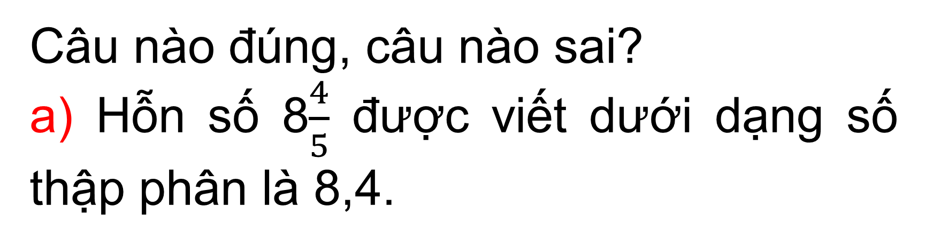

Câu nào đúng, câu nào sai?
a) Hỗn số 8$\frac{4}{5}$ được viết dưới dạng số thập phân là 8,4.
SAI
Hỗn số 8$\frac{4}{5}$ được viết dưới dạng số thập phân là 8,8.

Slide 14
Câu nào đúng, câu nào sai?
b) Số thập phân có ba đơn vị và mười lăm phần nghìn được viết là 3,15.
SAI
Số thập phân có ba đơn vị và mười lăm phần nghìn được viết là 3,015

Slide 15
Câu nào đúng, câu nào sai?
c) Số tự nhiên có thể viết dưới dạng số thập phân với phần thập phân bằng 0.
ĐÚNG
Ví dụ: 15 có thể viết là 15,0 hay 15,00.

Slide 16


Chú mèo dùng các chữ số 0; 3; 5; 7 để
viết các số thập phân bé hơn 1 dưới đây (mỗi chữ số chỉ dùng một lần trong mỗi số). Em hãy giúp chú mèo viết số thứ sáu.

Slide 17
Chú mèo dùng các chữ số 0; 3; 5; 7 để
viết các số thập phân bé hơn 1 dưới đây (mỗi chữ số chỉ dùng một lần trong mỗi số). Em hãy giúp chú mèo viết số thứ sáu.
0,753

Slide 18

Số?
Bạn Sơn cao 1,4 m, bạn Hồng cao 1,5 m. Bạn Đào cao hơn bạn Sơn nhưng thấp hơn bạn Hồng. Biết chiều cao của bạn Đào (theo đơn vị mét) là số thập phân có ba chữ số, trong đó chữ số hàng phần trăm là số chia hết cho 5.
Bạn Đào cao .?. m.

Slide 19
Chiều cao của bạn Đào (tính theo đơn vị mét) là số thế nào?
Số thập phân có ba chữ số.
So với hai số 1,4 và 1,5 thì số này ra sao? Vì sao em biết?
Lớn hơn 1,4 và bé hơn 1,5. Bạn Đào cao hơn bạn Sơn nhưng thấp hơn bạn Hồng.
Như vậy số đo chiều cao của bạn Đào có phần nguyên có mấy chữ số và là chữ số nào?
Có một chữ số và là chữ số 1.

Slide 20
Còn phần thập phân có bao nhiêu chữ số, trong đó chữ số hàng phần mười là chữ số mấy?,
Có hai chữ số và chữ số hàng phần mười là 4
Chữ số hàng phần trăm trong số đo chiều cao của bạn Đào có đặc điểm gì?
Là số chia hết cho 5.
Vậy nó là số mấy?
Số 5
Ta tìm được chiều cao của bạn Đào là bao nhiêu?
1,45 m

Slide 21
TẠM BIỆT
VÀ HẸN GẶP LẠI
TẠM BIỆT
VÀ HẸN GẶP LẠI

